Slide 1

YL125系列铰链

Slide 2
目 录
一
YL125系列铰链简介
二
YL125系列铰链各主要参数
三
YL125系列铰链的安装使用

Slide 3
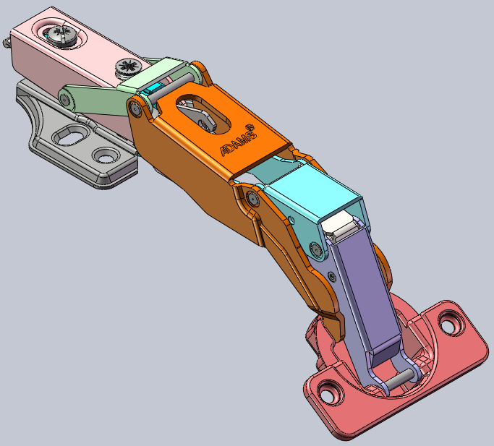
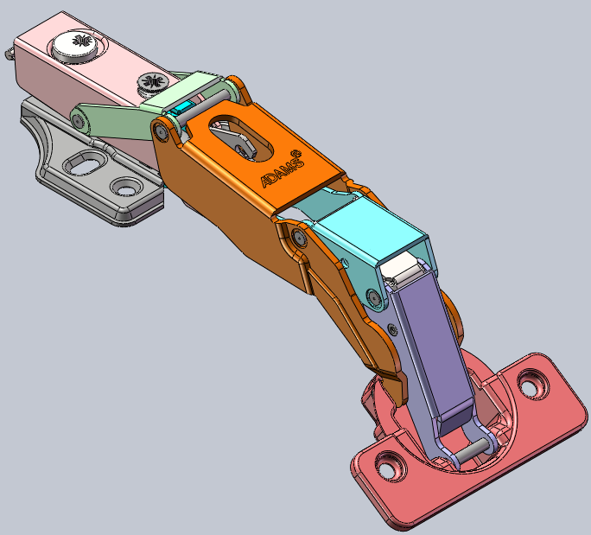
一、YL125系列铰链简介
ADS125A普通快装
ADS125B二维快装

Slide 4
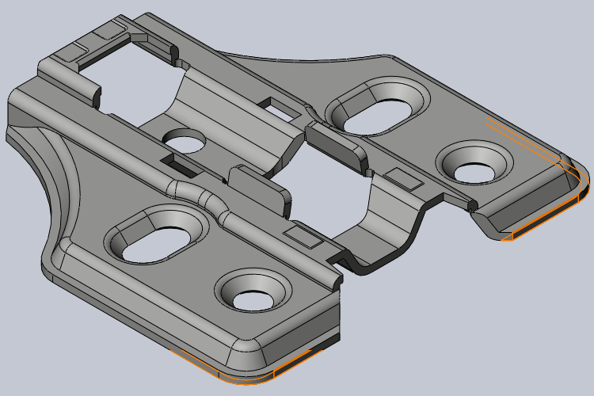
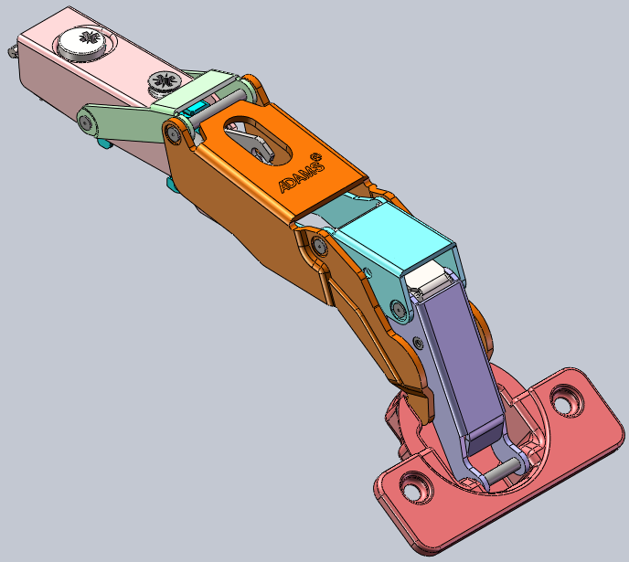
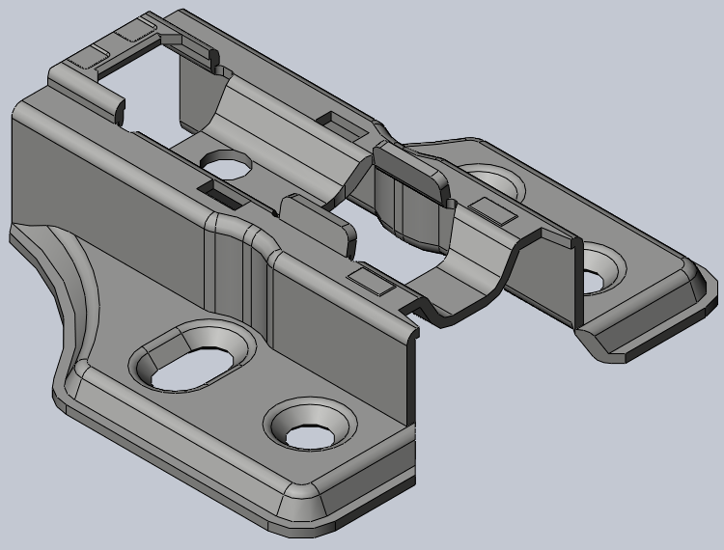
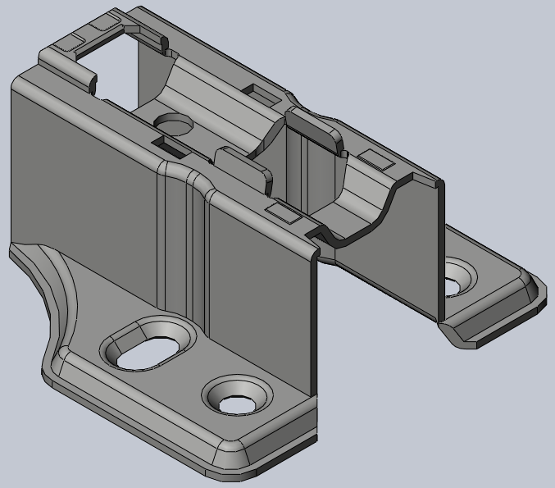
一、YL125系列铰链简介
直臂
H0
曲臂
H8
大弯
H18
铰体

Slide 5
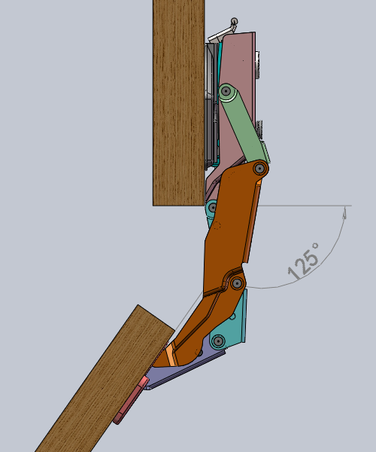
二、YL125系列铰链各主要参数
2.1 基本参数
铰杯直径
Cup diameter :35mm
铰杯深度
Depth of the metal cup :11.6mm
最大开门角度
Max opening :125°
门板钻孔尺寸(K)
Possibility of door drilling (K) :3-25mm
可适用门板厚度(T)
Thickness of the door (T) :15-36mm

Slide 6
二、YL125系列铰链各主要参数
2.1 基本参数
铰杯直径
Cup diameter :35mm
铰杯深度
Depth of the metal cup :11.6mm
最大开门角度
Max opening :125°
门板钻孔尺寸(K)
Possibility of door drilling (K) :3-25mm
可适用门板厚度(T)
Thickness of the door (T) :15-36mm

Slide 7
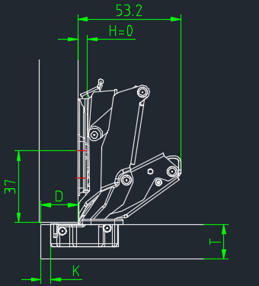
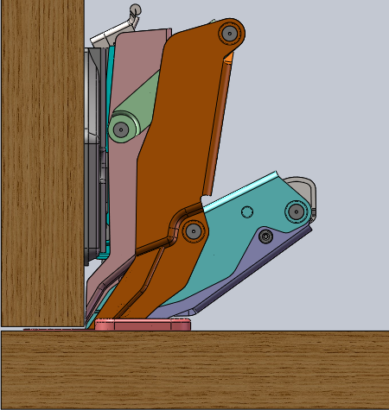
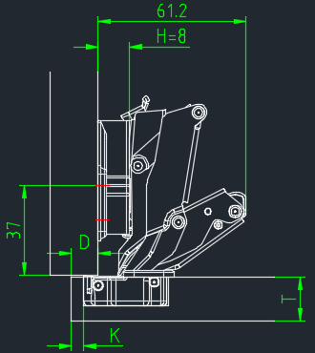
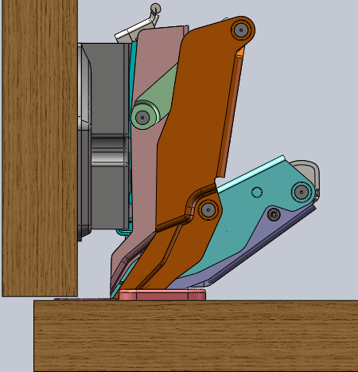
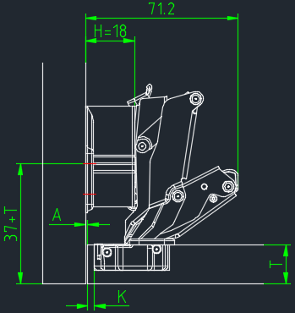
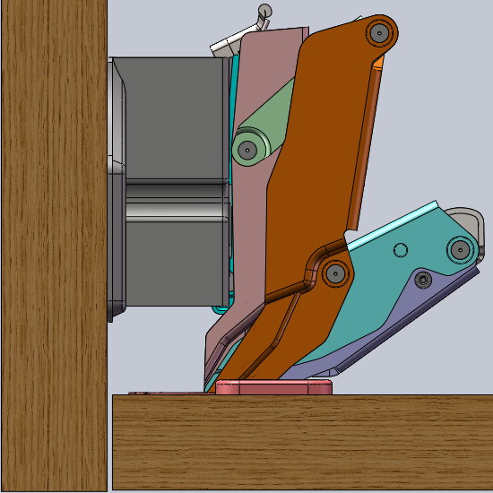
二、YL125系列铰链各主要参数
2.2 盖数D/A：
直臂铰链全盖D值：H=14+K-D
曲臂铰链半盖D值：H=14+K-D
大弯铰链入柱A值：H=A+K+14
K | 3 | 4 | 5 | 6 | 7 | ... | 25
H=0 | 17 | 18 | 19 | 20 | 21 |  | 39
K | 3 | 4 | 5 | 6 | 7 | ... | 25
H=8 | 9 | 10 | 11 | 12 | 13 |  | 31
K | 3 | 4 | 5 | 6 | 7 | ... | 25
H=18 | 1 | 0 | -1 | -2 | -3 |  | -21

Slide 8
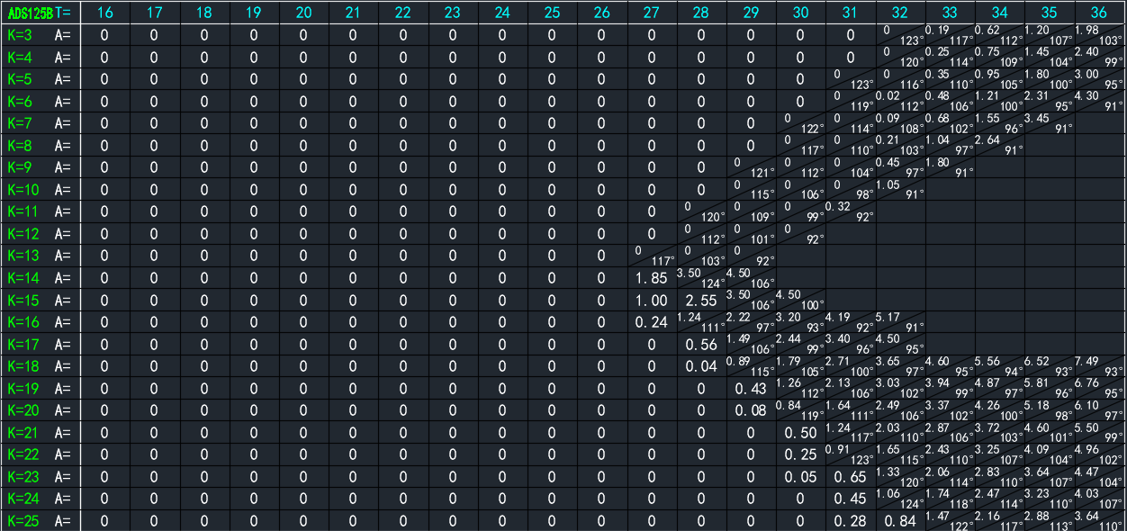
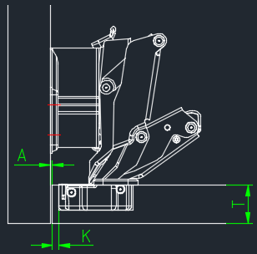
二、YL125系列铰链各主要参数
2.3 A值与K值、柜门厚度T之间的关系值，以及对应的最大开门角度
注1：以上参数基于门板边为直角边，如果门板边为圆角边，以上参数将相应减小
注2：表格内未标注角度的对应值是铰链的最大开门角度125°

Slide 9
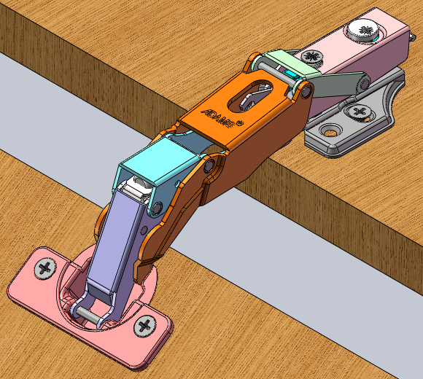
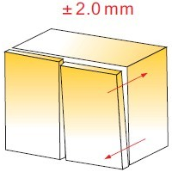
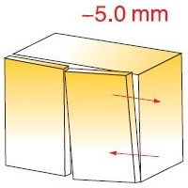
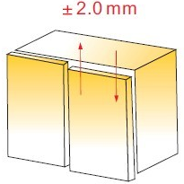
二、YL125系列铰链各主要参数
2.4 调节量
深度调节
左右调节
上下调节

Slide 10
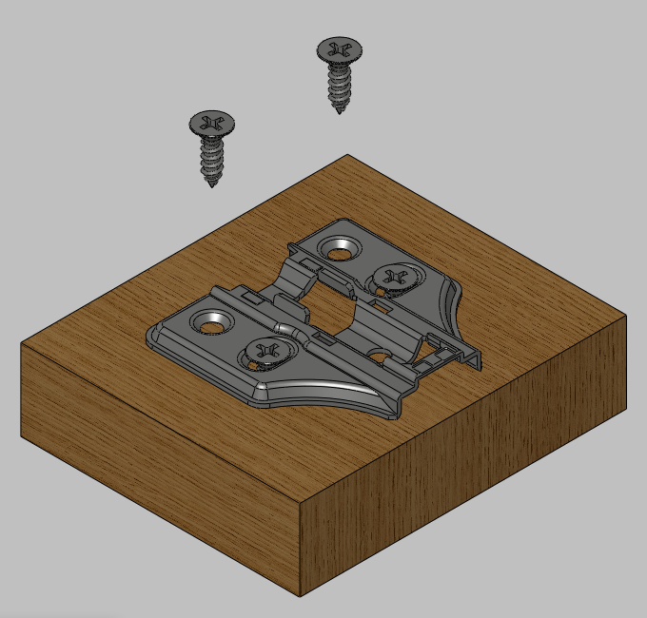
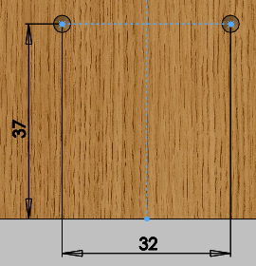
三、YL125系列铰链的安装使用
3.1 底座安装
底座安装板钻孔边距如下图所示：
注：安装底座时，先上孔边距37mm长条孔的两个螺丝，等调节好柜门上下门缝后再上前排圆孔的两个螺丝。

Slide 11
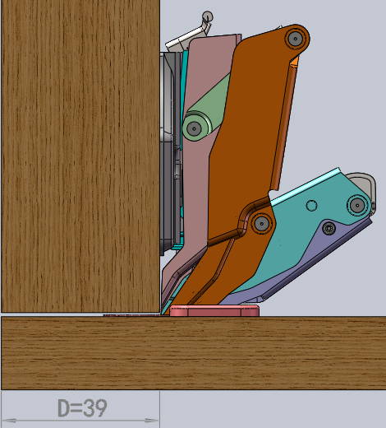
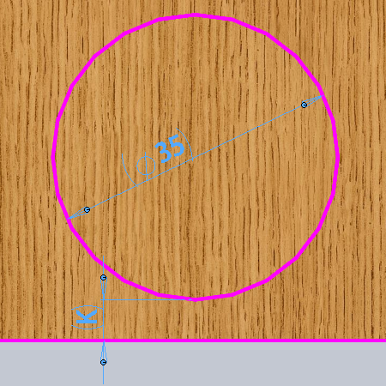
三、YL125系列铰链的安装使用
3.2 厚侧板应用
兜仔孔K值范围3-25mm
做到最大值25mm时，可盖39mm侧板
如左图所示：

Slide 12
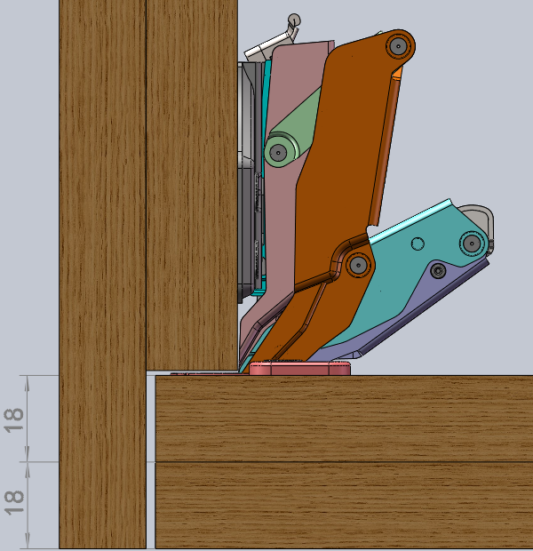
三、YL125系列铰链的安装使用
3.3 骨骼门应用例1
直臂铰链应用于骨骼门
如左图所示：
注：骨骼门应用中，建议K值取3mm

Slide 13
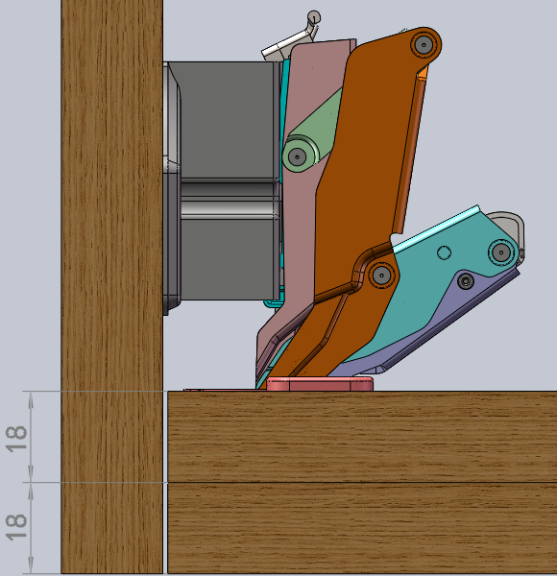
三、YL125系列铰链的安装使用
3.4 骨骼门应用例2
大弯铰链应用于骨骼门
如左图所示：
注：骨骼门应用中，建议K值取3mm

Slide 14
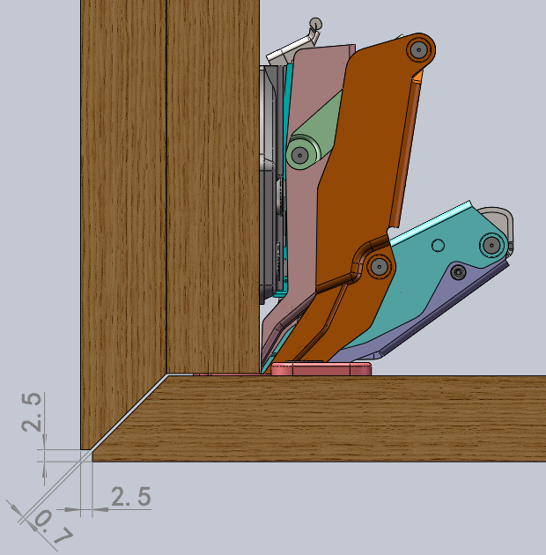
三、YL125系列铰链的安装使用
3.5 海棠角门应用例1
直臂铰链应用于海棠角门
如左图所示：
注：直臂铰链海棠角门应用中
底座安装侧板厚度15-20mm
海棠角侧板和门板厚度15-26mm

Slide 15
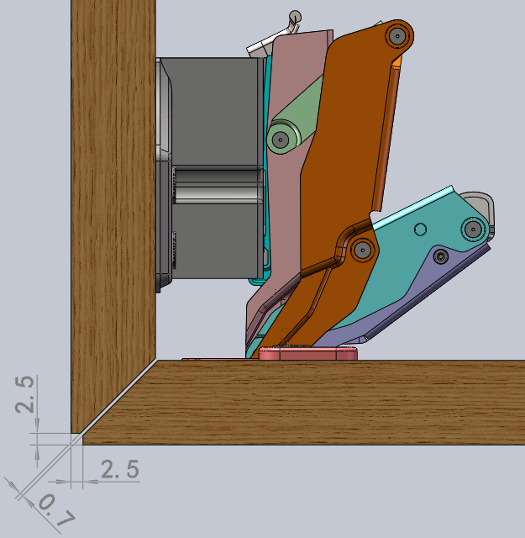
三、YL125系列铰链的安装使用
3.6 海棠角门应用例2
大弯铰链应用于海棠角门
如左图所示：
注：大弯铰链海棠角门应用中
海棠角侧板和门板厚度15-26mm

Slide 16
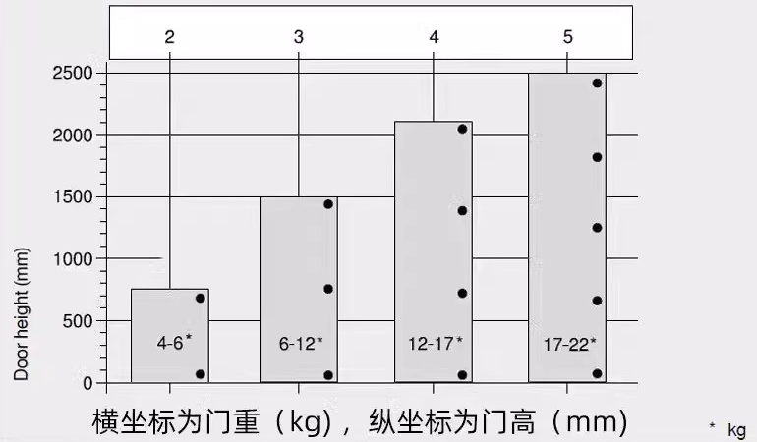
三、YL125系列铰链的安装使用
3.7 不同门高所使用的铰链数量
注：铰链的数量取决于门板的重量和高度；
为保持良好的稳定性，铰链间的距离应尽可能大；
负载重量和门板高度数据对应的是600mm标准门板宽度。

Slide 17



谢谢大家！
共
同
进
步

